Slide 1
WiscKey: Separating Keys from Values in SSD-Conscious Storage
USENIX 2016
Lanyue Lu

Slide 2
Outline
Introduce
Motivation and Challenges
WiscKey
Experiments

Slide 3
Introduce
HDD随机read/write性能和顺序性能read/write相差很大(百倍甚至千倍).
在例如B-tree中，一次小的update可能涉及到多个random write，效率低。LSM-tree通过将小的随机写转化为顺序写log，immutable批量顺序写来提高写性能。
但是LSM-tree I/O放大很重（50倍或者更高），在HDD中这是一种折衷的方案。

Slide 4
Introduce
SSD正在取代HDD，SSD相比HDD有以下新特点：
SSD随机read/write性能与顺序read/write性能之间的差距和HDD相比小得多（10倍），LSM顺序写收益降低。
SSD具有高度并行性，如何利用并行性提高性能。
由于写放大很严重，SSD寿命被缩短。
由于上述因素，LSM-tree在SSD中吞吐量减小了90%，并且写负载增加了十倍。

Slide 5
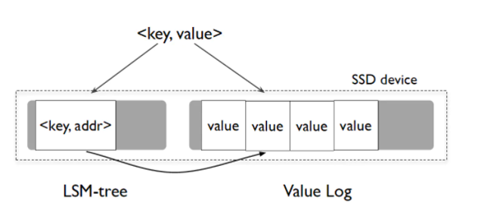
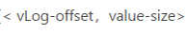
Introduce
Wisckey 键值分离思想

Slide 6
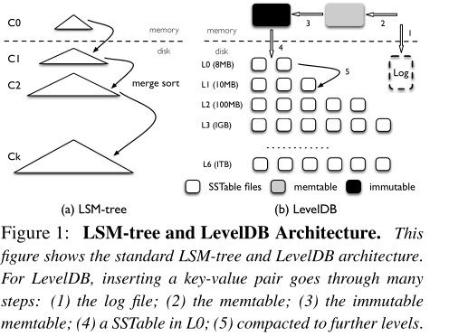
BackGround
LSM-tree: 以levelDB为例，插入和查找过程
Flush: immutable 写入L0
Compaction: Li和Li+1合并 （0<=i<n)

Slide 7
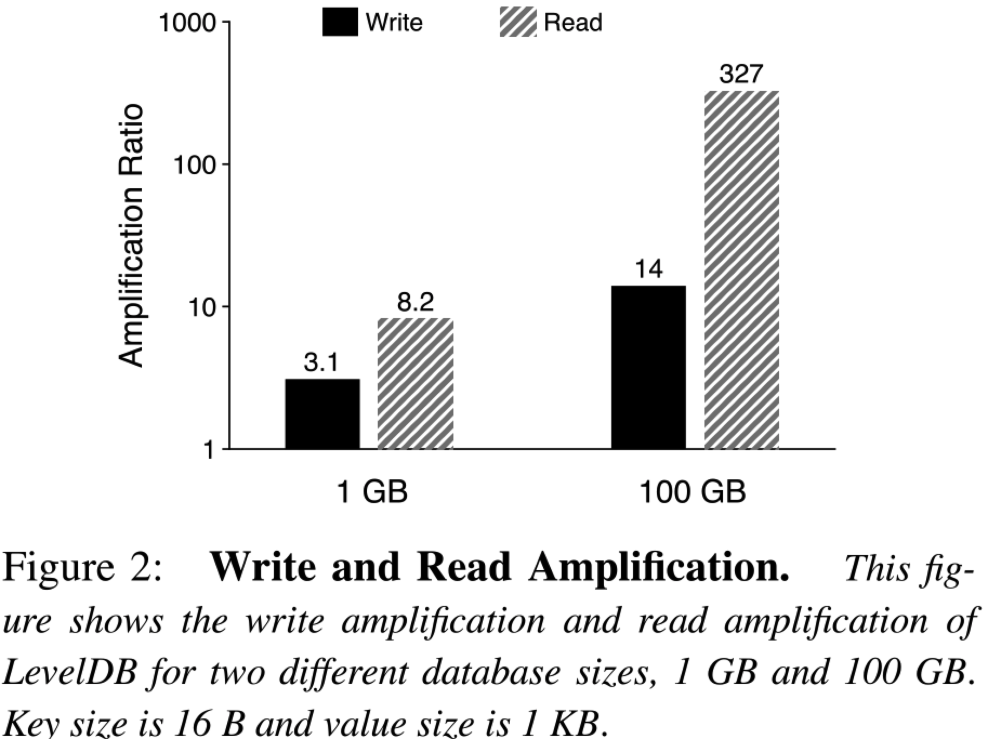
Motivation
Write and Read Amplification
Read Amplification :查找一个key最差的情况要遍历所有的memtable,immutable,L0上所有的SSTable,更高级上的每个一SSTable.
Write Amplification : 写操作可能出发flush和compaction

Slide 8
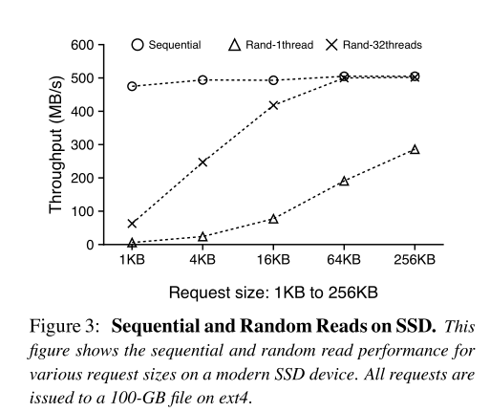
Motivation
Fast Storage Hardware :虽然 SSD上随机性能依然没有顺序性能好，但是相对HDD来说更加出色，并且因为并行性原因，在某些条件（读取一定大小）时，随机性能可以与顺序性能相等。

Slide 9
Challenges
Challenge 1:
由于键值分离，范围查询设计随机访问（vlog中），如何提高性能
Solution:
第一，SSD上随机性能与顺序性能差距比HDD小，并且SSD上高并行能力可以弥补这种差距。第二，通过预取机制提高性能。

Slide 10
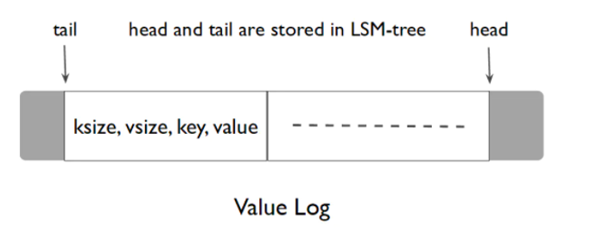
Challenges
Challenge 2:
在LevleDB上通过Compaction来进行垃圾收集，Wisckey中键值分离，值存储在vlog中，怎么进行垃圾收集？
Solution:
把vlog分为head 和 tail ， 每次从tail 读取一个块（几个MB），块包含了一大堆的KV（实际上是 key size, value size, key , value集合），检查Key是否删除或被重写，如果是，把KV删除，释放空间，更新尾部；如果不是，把KV append到head端。

Slide 11
Challenges
Challenge 3:
Crash consistency
Solution:
WiscKey为了保证系统崩溃时的一致性，使用了现代文件系统（ext4/btrfs/xfs等）的一个特性：追加写不会产生垃圾，只可能在尾部缺少一些数据。在WiscKey中这个特性意味着：如果Value X在一次crash后从ValueLog中丢失了，那么所有X后面写入的Value就都丢了（k在v不在，v在k不在）
如果用户配置了sync，WiscKey会在每次写完ValueLog后，写LSM前，调用一次fsync。

Slide 12
Challenges
Challenge 4:
Optimize
Solution:
如果每次都要通过系统调用write写入vlog里，会产生很大的开销，Wisckey实现了一个缓冲区，缓冲区满了再向vlog里写入。读取的时候先从缓冲区里读取。
恢复：WiscKey在LSM中存储了一条记录<‘head’, head-vlog-offset>，在打开一个DB时就可以从head-vlog-offset处开始恢复数据而不必扫描整个vlog。

Slide 13
WiscKey
目标:
低写放大率。写放大会引入额外的不必要写操作。尽管与硬盘驱动器相比，SSD设备具有更高的带宽，但是较大的写放大会占用大部分写带宽（通常不超过90％），并且由于擦除周期有限，还会缩短SSD的使用寿命。因此，重要的是最小化写放大，以提高工作负载性能和SSD寿命。.
低读放大。大的读取放大会导致两个问题。首先，通过为每个查询发出多次读取，大大降低了查询的吞吐量。其次，大量数据加载到内存中会降低缓存的效率。WiscKey的目标是进行较小的读取放大，以加快查找速度

Slide 14
WiscKey
目标:
SSD优化。WiscKey通过将其I/O模式与SSD设备的性能特征进行匹配而针对SSD设备进行了优化。具体来说，有效利用顺序写入和并行随机读取，以便应用程序可以充分利用设备的带宽。
功能丰富的API. WiscKey旨在提供那些使得LSMtree变得被大众广泛使用的特性，如范围查询和快照。范围查询允许扫描键值对的连续序列。快照允许在特定时间捕获数据库的状态，然后对状态进行查找。
实际的键值大小。Key的size通常较小（例如，16 B）[7，8，11，22，35]，Value Size可变化的幅度较大（例如，100 B到大于4 KB）[6，11，22，28，32，49]。WiscKey旨在为这些场景的键值大小提供高性能。

Slide 15
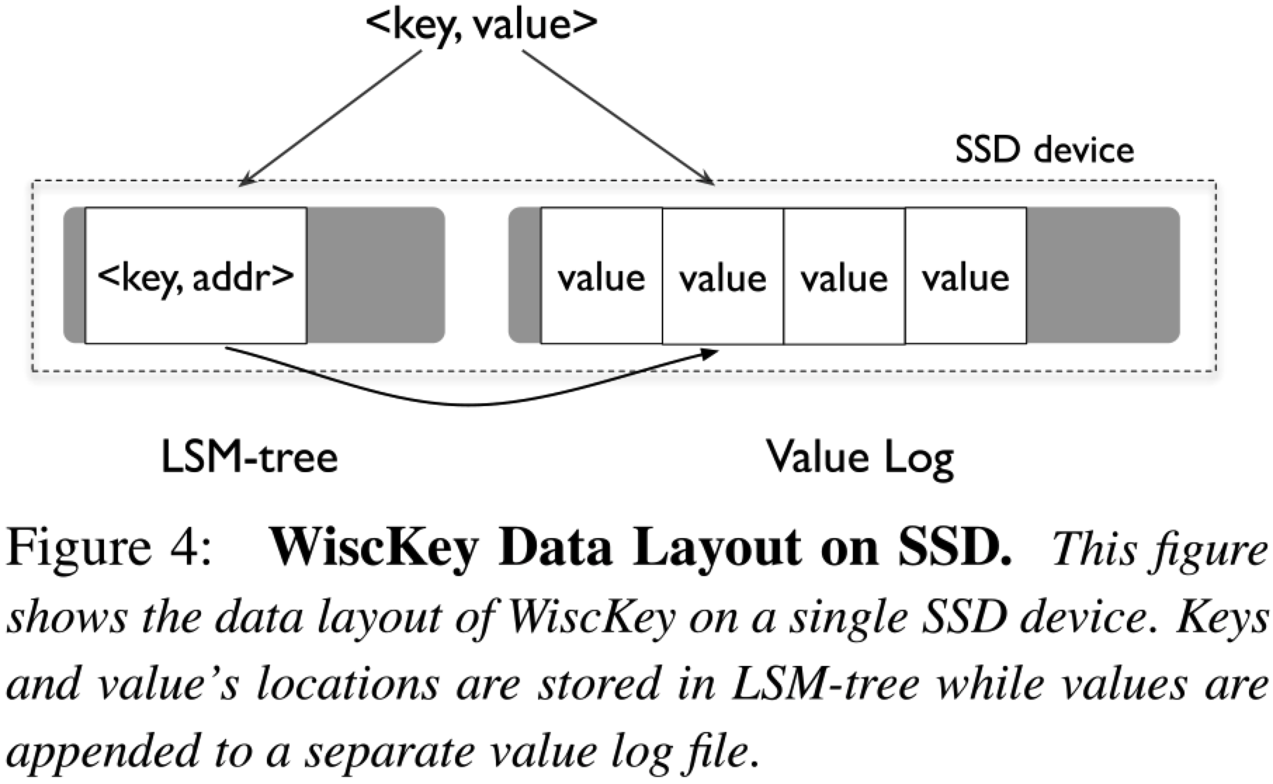
WiscKey
Query:首先在buffer中查找，然后从lsm中查找key对应的vlog中偏移值和value大小。
Insert:首先写入缓冲区，缓冲区满了写入vlog，再写入lsm

Slide 16
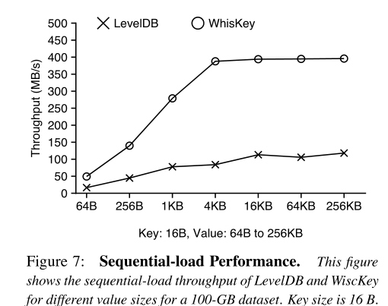
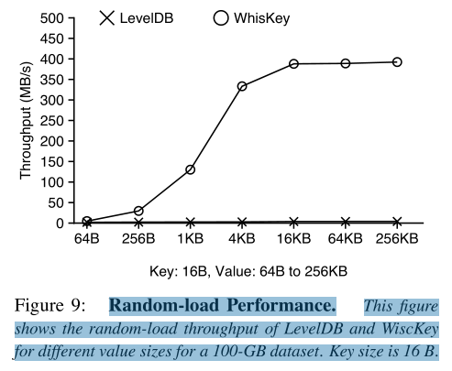
Evaluation

Slide 17
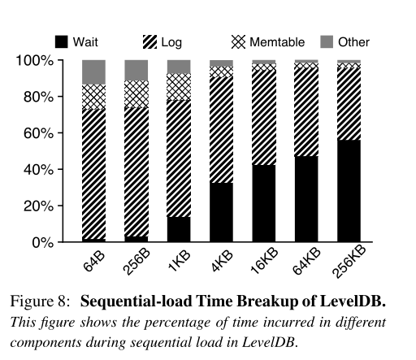
Evaluation

Slide 18
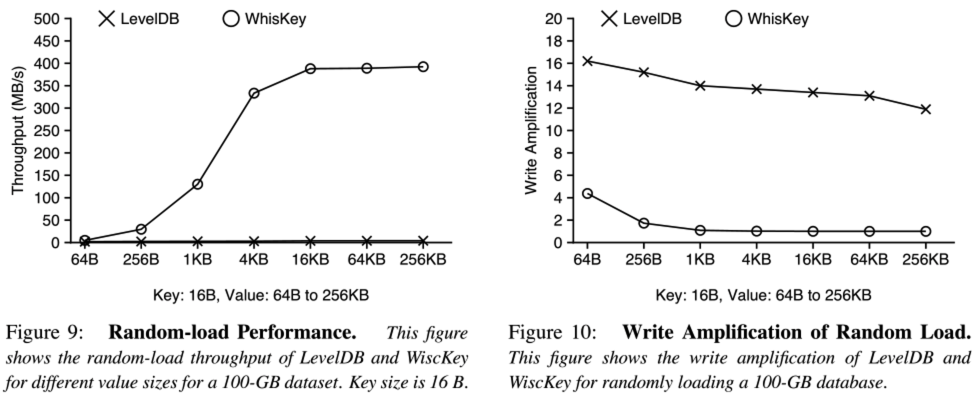
Evaluation

Slide 19
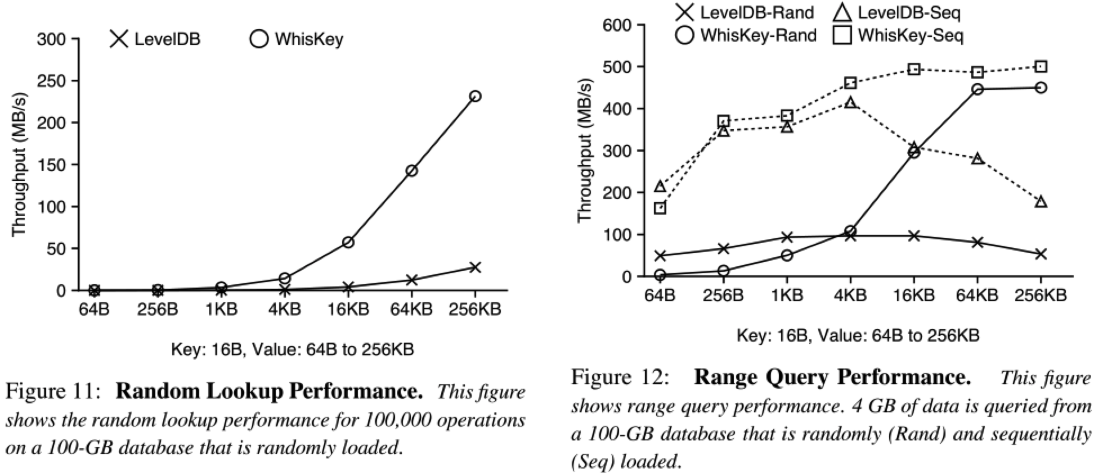
Evaluation

Slide 20
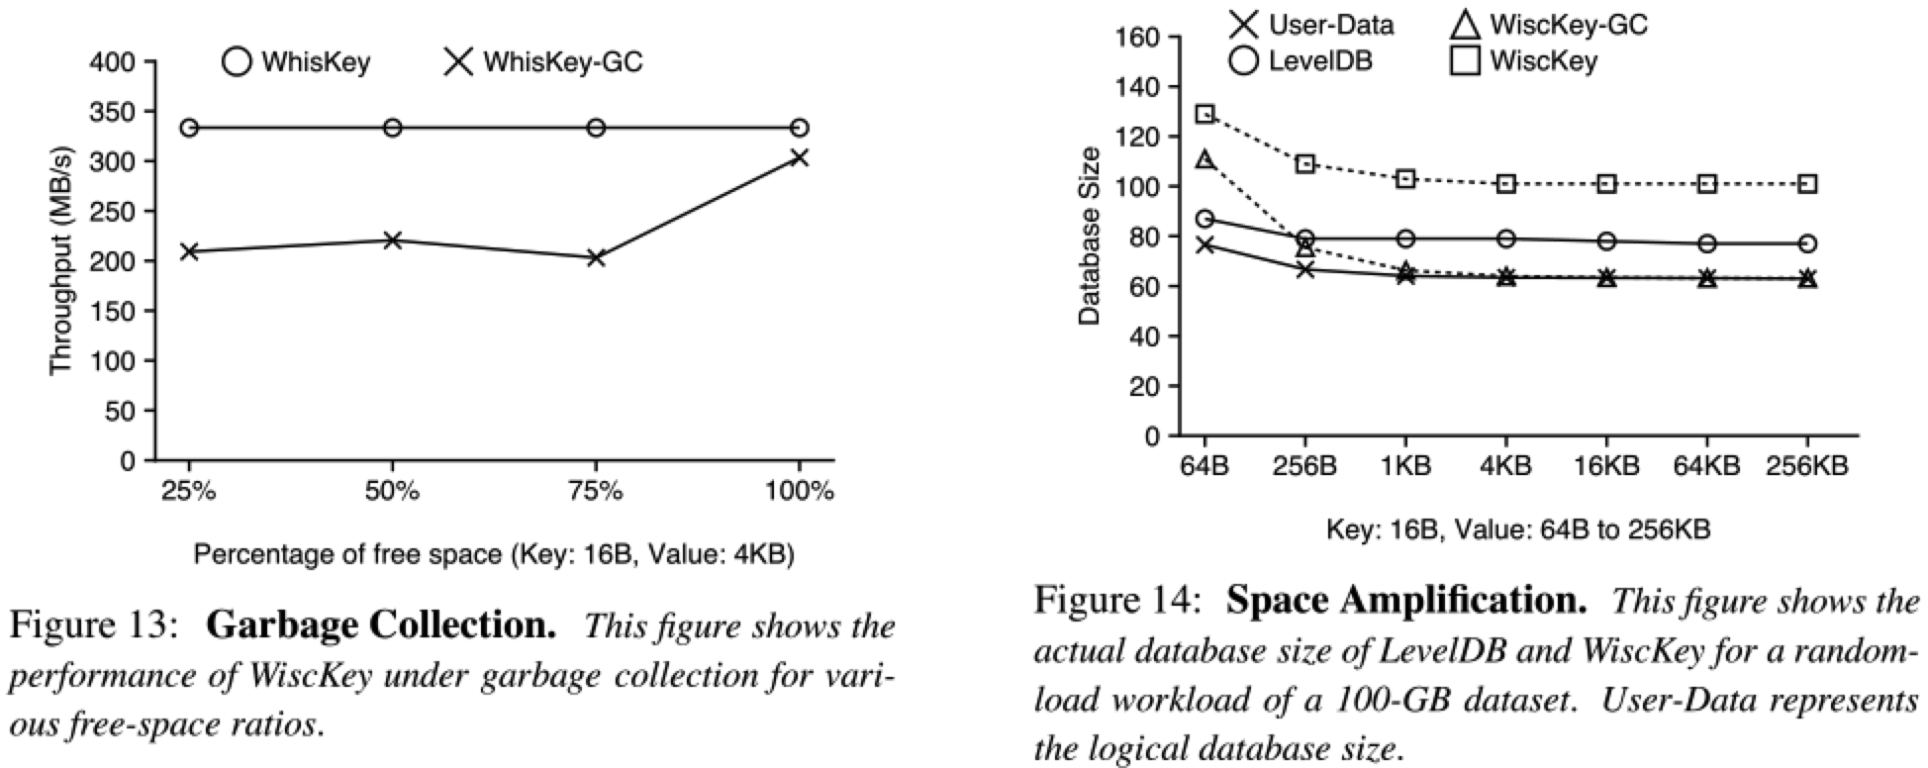
Evaluation

Slide 21
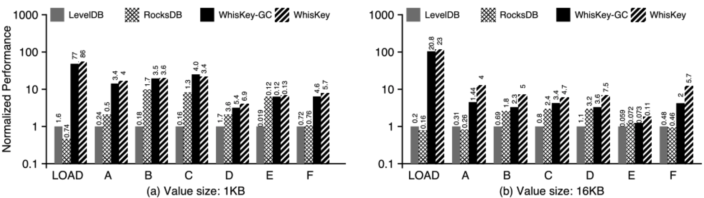
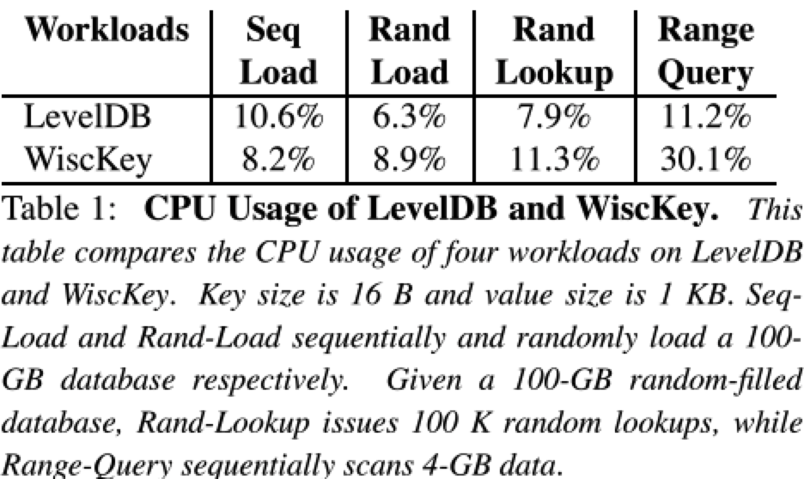
Evaluation
This figure shows the performance of LevelDB, RocksDB, and WiscKey for various YCSB workloads. The X-axis corresponds to different workloads, and the Y-axis shows the performance normalized to LevelDB’s performance.

Slide 22

Q & A
Thank You!

